Slide 1

CHÀO MỪNG CÁC CON
ĐẾN VỚI TIẾT HỌC

Slide 2




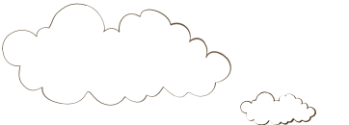













Khởi động

Slide 3


Đoán mùa

Slide 4
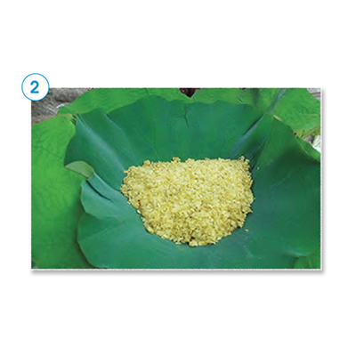
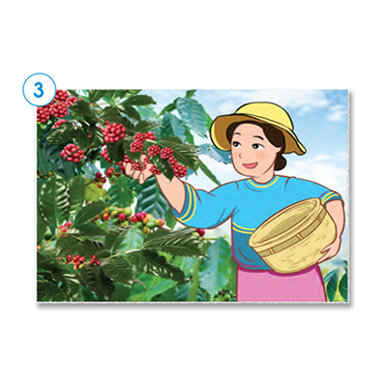
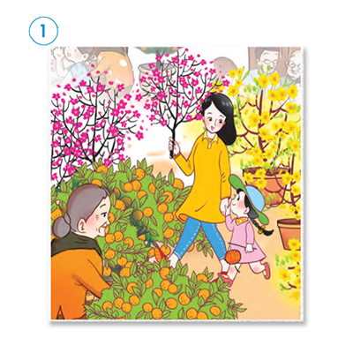
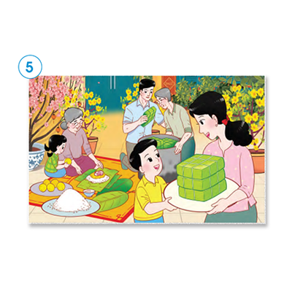
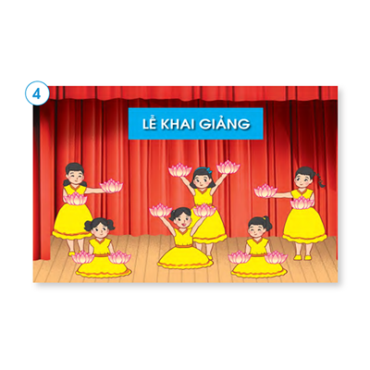

Slide 5
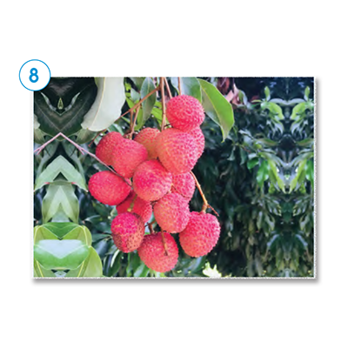
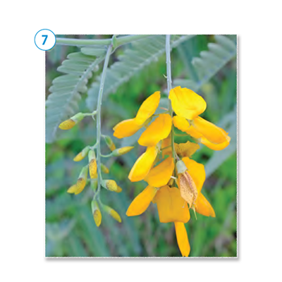
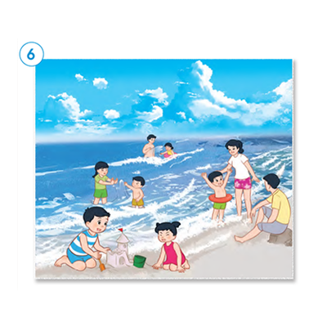
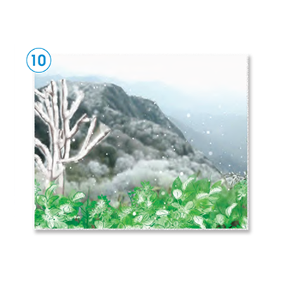
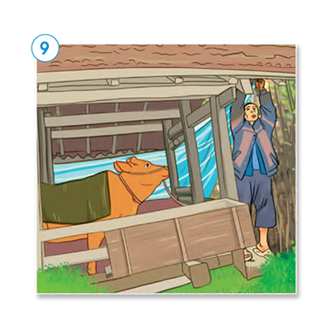

Slide 6
Lễ Khai giảng năm học mới vào mùa thu
Mọi người trong gia đình đang gói bánh chưng
Chợ hoa ngày Tết vào mùa xuân
Đây là cốm non, có vào mùa thu
Hoạt động thu hoạch cà phê, nó diễn ra ở mùa khô.

Slide 7


HẸN GẶP LẠI CÁC BẠN!

